Slide 1
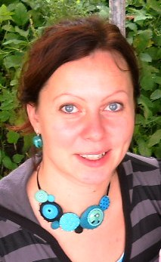
V.Plūdoņa Kuldīgas ģimnāzijas komanda
Mācību stundu var padarīt interesantāku un saistošāku, pielietojot netradicionālas mācību metodes.
Inese Reboka (matemātika)
Anita Balode (ģeogrāfija)

Slide 2
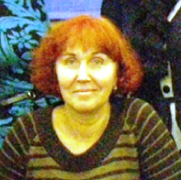
Mācīšanās un mācīšana nav mocīšanās un mocīšana; skolotājs ir kā dārznieks, kurš pie noteiktiem apstākļiem spēj vajadzīgajā laikā izaudzēt vajadzīgo augļu ražu.
Sanita Kūle
(bioloģija, dabaszinības)
Natalia Rozentale (krievu valoda)

Slide 3
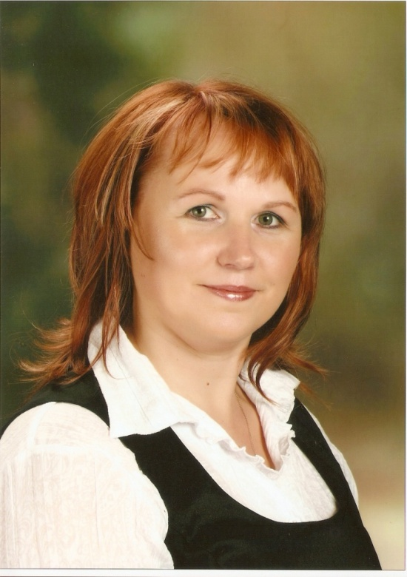
Jo plašākas zināšanas, jo vairāk jaunas kombinācijas ir iespējamas un var sasniegt augstāku sarežģītības līmeni.
Egita Gaile (sociālais pedagogs)
Daina Grīna (ekonomika)

Slide 4
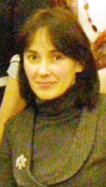
Lai nāk jaunas atklāsmes un zināšanas, lai nāk mīlestība un sapratne, lai izdodas satikt jaunus draugus un domubiedrus!
Evita Kubinska (latviešu valoda, literatūra)
Inese Freimane (matemātika)

Slide 5
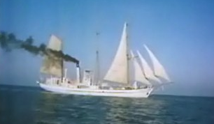
“Dunkans”
Notes:
1. stunda
Skolēni tiek aicināti kabinetā (uz kuģa klāja) un lūgti nostāties ierindā, skaitīties “uz četri”. Attiecīgi izveidojas 4 grupas, kas ieņem vietas pie grupu darba galdiem. Katrai grupai nodarbības laikā iedalīts klēpjdators ar pieeju bezvada internetam.
Noskaņas radīšanai tiek atskaņots filmas “Kapteiņa Granta bērni” fragments “Dunkans” (37 sekundes).

Slide 6
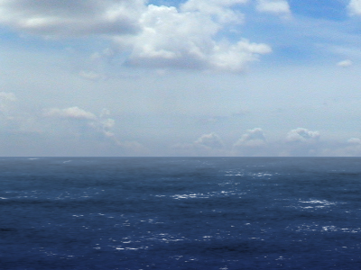
Jahta “Dunkans” devās dažu jūdžu izmēģinājuma braucienā ārpus Klaidas līča.
Notes:
6

Slide 7
“Dunkana” pasažieri
Zināms, ka četri no viņiem bija jaunāki, bet divi vecāki par 30 gadiem. Četri no viņiem dzīvoja Malkolmas pilī, bet divi Dandijā. Helēna un Mērija ir vienāda vecuma, bet par Edvardu un Džonu ir zināms, ka viens ir jaunāks, bet otrs ir vecāks par 30 gadiem. Edvards un Maknebs ir viena vecuma. Helēna un Edvards dzīvo Malkolmas pilī, bet Roberts, kurš ir jaunāks par 30 gadiem, ar māsu Mērija dzīvo Dandijā. Jahtas “Dunkans” kapteinis ir viens no vīriešiem, kurš ir jaunāks par 30 gadiem un dzīvo Malkolmas pilī.
Kurš ir jahtas kapteinis?
Vai Helēna ir jaunāka par 30 gadiem vai vecāka?
Notes:
Skolēni ir sadalīti četrās grupās. Katra grupa izlasa uzdevumu (darbs ar tekstu) un rakstiski atbild uz diviem jautājumiem. Pēc tam pārrunā iegūtās atbildes. Laiks 10 min. Par katru pareizu atbildi viens punkts. Kopā 2p. 1.jautājuma atbilde (Džons ir jahtas kapteinis). 2.jautājuma atbilde (Helēna ir jaunāka par 30 gadiem)

Slide 8
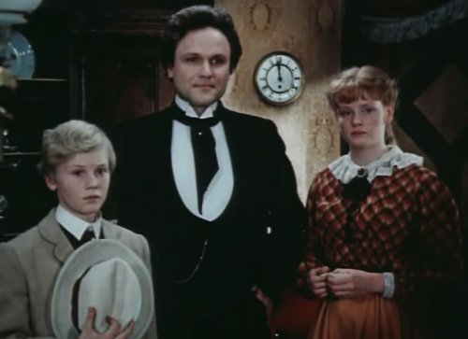
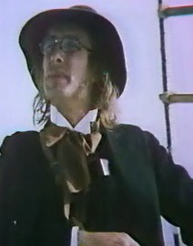
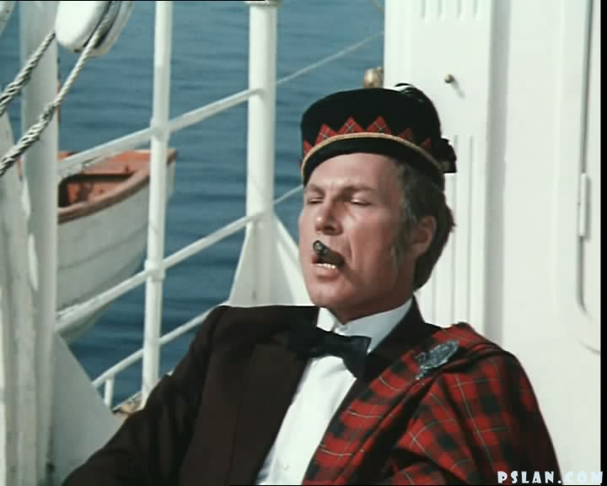
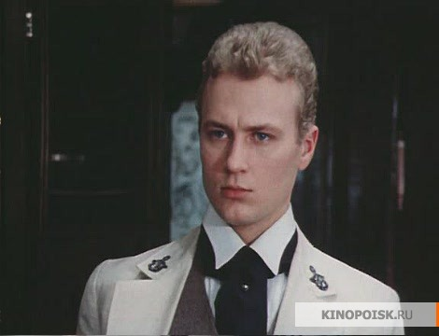
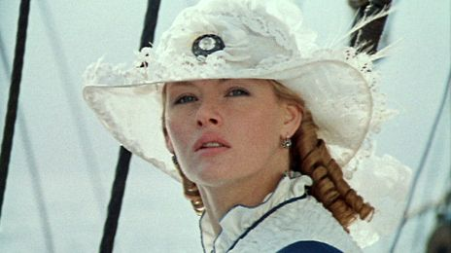
Notes:
Kamēr atbild uz jautājumiem, fonā var redzēt arī varoņu (personālsastāvu) fotogrāfijas.
Kad sniegtas atbildes uz jautājumiem, katra grupa izlozē vienu no četrām fotogrāfijām (lēdija Helēna Glenervena, lords Edvards Glenervens, kapteinis Džons Mengls, Mērija Granta) un skolēni saņem uzdevumu atrast savā grupā fotogrāfijā redzamajam personāžam vislīdzīgāko grupas dalībnieku.
Rezultātā katra grupa ir izlozējusi grupas nosaukumu un pēc līdzībām atradusi grupas kapteini.

Slide 9
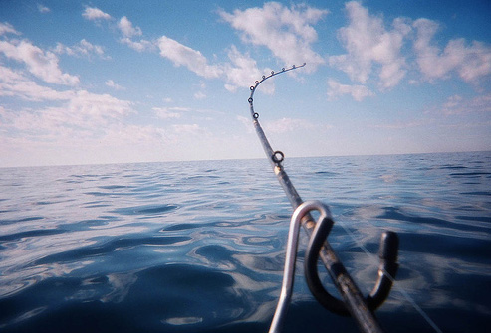
Haizivs makšerēšana
Notes:
Piedzīvojumi sākas: filmas fragments “haizivs makšķerēšana” (37 sekundes)

Slide 10
“Drīz vien milzīgā zivs bez liekas prātošanas tika uzšķērsta ar cirvja cirtieniem. Plēsoņa acīmredzot bija ilgi gavējusi, un pieviltie matroži jau dzīrās izmest to atpakaļ jūrā, kad kapteiņa palīga uzmanību piesaistīja kāds apaļš, zivs iekšās iestrēdzis priekšmets.”
Notes:
Skolotāja klasē ievelk improvizētu haizivi; klases priekšā tiek aicināts viens pārstāvis no katras grupas. Skolēniem „no haizivs vēdera” jāizvelk pa pudelei, pie kuras piestiprināta vēstule ar sajauktu tekstu trīs valodās (latviešu, krievu, angļu). Grupas pārstāvis dodas pie grupas, uz ekrāna parādās uzdevums.

Slide 11
Pudelē atrodas zīmītes ar izdzisušu tekstu 3 dažādās valodās.
Iztulkojiet zīmītes un mēģiniet savietot tekstu tā, lai veidotos vienots teksts!
Salīdziniet iegūto rezultātu ar oriģinālo variantu!
Notes:
Skolēniem tiek dotas 10 minūtes vēstules atšifrēšanai; skolēni uz lapām raksta savu variantu.

Slide 12
Zīmītē bija rakstīts
1862.gada 7.jūnijā trīsmastu kuģis “Britānija” no Glazgovas avarēja pie Patagonijas krastiem Dienvidu puslodē. Divi matroži un kapteinis Grants mēģinās sasniegt kontinentu, kur nežēlīgie indiāņi viņus sagūstīs. Šo dokumentu viņi iemetuši jūrā ... garuma un 37º 11` platuma grādos. Sniedziet viņiem palīdzību, citādi viņi aizies bojā!
Notes:
Pēc 10 min. grupas samainās ar atšifrētās vēstules tekstiem un, salīdzinot ar pareizo variantu, novērtē darbu pēc būtības: tuvu oriģinālam, ietverta visa būtiskā informācija – 5 p.; par katru neprecizitāti mīnuss 1 p.
Laiks 5 min.
Starpbrīdis.

Slide 13
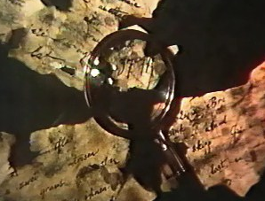
KAPTEINI GRANTU MEKLĒJOT
Pēc Žila Verna romāna “Kapteiņa Granta bērni”
Notes:
2. stunda

Slide 14
Gatavojoties ekspedīcijai...
Izmantojot ģeogrāfisko atlantu, atzīmējiet kontūrkartē zīmītē minētos ģeogrāfiskos objektus!
GLĀZGOVA
PATAGONIJA
37º 11` Dp
Notes:
Katrai grupai tiek izsniegti: 2 Pasaules ģeogrāfijas atlanti, pasaules kontūrkarte (A3), krāsaini zīmuļi. Laiks uzdevumam: 5 minūtes; skolotāja novērtē katras grupas paveikto (3 punkti). Uzdevumi kontūrkartē paredzēti visu nodarbības laiku – paliek grupai.

Slide 15
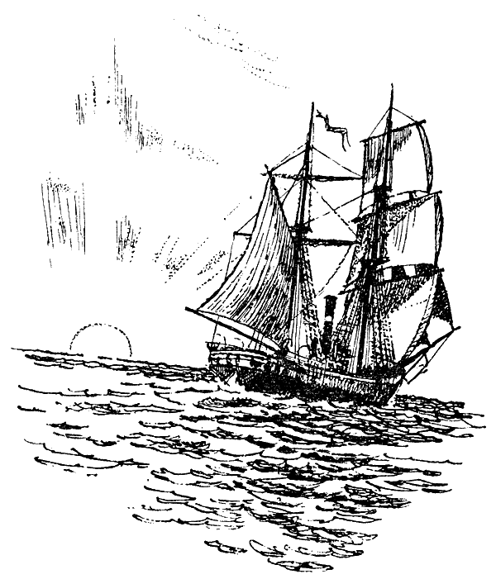
«Капитан Грант, бросая в море письмо, вверял свою судьбу тем, кому оно попадёт в руки. Оно попало к нам...... В путь.....! Плывём на поиски капитана Гранта!» вместе с героями романа Ж. Верна. Мы отправляемся в путь на яхте «Дункан», которая «смело может плыть в южные моря, может совершить кругосветное путешествие, .....если понадобится!»
Notes:
Iepazīšanās ar fragmentu no romāna. Skolēni dodas ceļā kopā ar romāna varoņiem ar dziesmu no filmas.

Slide 16
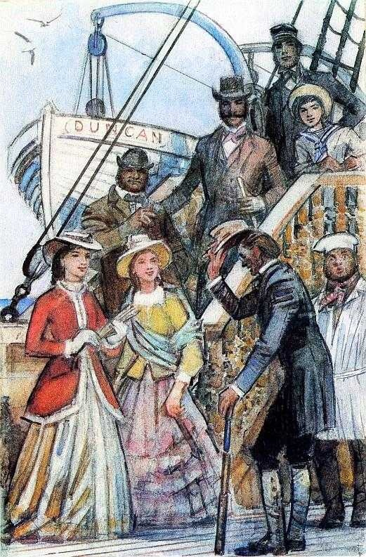
В 1936 году в России был снят фильм по роману Ж. Верна « Дети капитана Гранта» . Композитор И.Дунаевский и поэт В. Лебедев-Кумач написали для наших героев замечательную песню, с которой они отправляются в плавание к берегам Южной Америки. Мы плывём вместе с ними!
Внимание задание!
Ветер унёс некоторые слова из песни. Помогите нашим героям восстановить текст песни, вставить пропущеенные слова . Спойте песню вместе с ними!
Notes:
Iepazīšanās ar klausīšanās uzdevumu - teksts ar tukšumiem. Klausīšanās laikā jāatjauno dziesmas teksts.
16

Slide 17
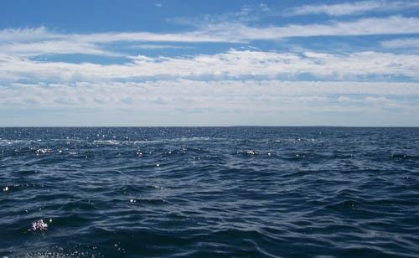
СПОЙ НАМ, ВЕТЕР
СПОЙ НАМ, ВЕТЕР
Notes:
Dziesma – audio ieraksts.
Skolēni klausās dziesmu (vesolij veter) – 2 min.40 sek. gara.
Noteikti jāizmēģina pirms nodarbības! Jābūt labām skandēm (tumbām)!
Atkārto divas reizes. Laiks (6 minūtes)

Slide 18
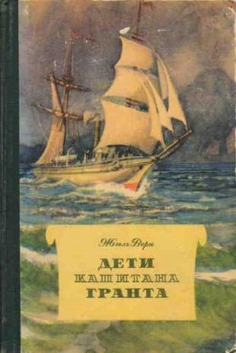
СПОЙ НАМ, ВЕТЕР Музыка И.Дунаевского, слова В.Лебедева -Кумача
А ну-ка, песню нам пропой, веселый 1)..........., Веселый ветер, веселый ветер! Моря и 2)........... ты обшарил все на свете И все на свете 3)............. слыхал. Спой нам, ветер, про дикие горы, Про 4).............. тайны морей, Про птичьи разговоры, Про 5).......... просторы, Про смелых и больших 6)...........! Припев. Кто привык за 7).......... бороться, С нами 8).......... пускай запоет: Кто весел -тот смеется, Кто 9 )........ - тот добьется, Кто ищет - тот всегда найдет!
Notes:
Turpmākās 3 slīdes - klausīšanās uzdevums. Dziesma jāklausās 2 reizes.

Slide 19
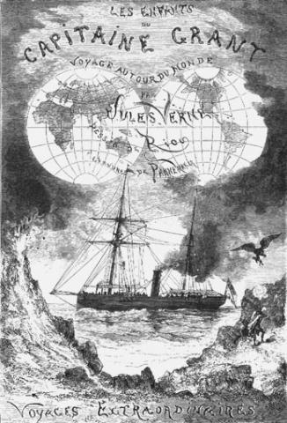
А ну-как 10)............. нам пропой, веселый ветер, Веселый ветер, веселый ветер! Моря и горы ты обшарил все на свете И все на свете песенки слыхал. Спой нам,ветер, про чащи 11)..........., Про звериный запутанный след, Про шорохи 12).............., Про 14)............ стальные Про 15)............. боевых побед! Припев. А ну-как песню нам пропой, веселый ветер, Веселый 16)......... , веселый ветер! Моря и горы ты обшарил все на свете И все на свете песенки 17)............., Спой нам ветер про 18)......... и смелость, Про ученых, героев, бойцов, Чтоб 19)............. загорелось, Чтоб каждому 20)............... Догнать и перегнать отцов!

Slide 20
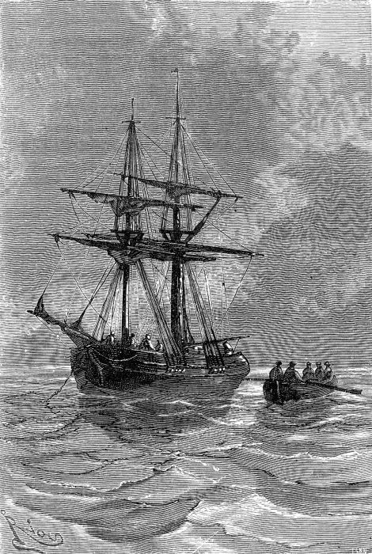
Припев. А ну-как песню нам пропой, веселый ветер, Веселый ветер,веселый ветер! 21)....... и горы ты обшарил все на свете И все на свете песенки слыхал. Спой нам песню, чтоб в ней прозвучали Все весенние песни 22)............. , Чтоб трубы заиграли, Чтоб 23)........... подпевали, Чтоб 24)........... веселей пошли!
Припев

Slide 21
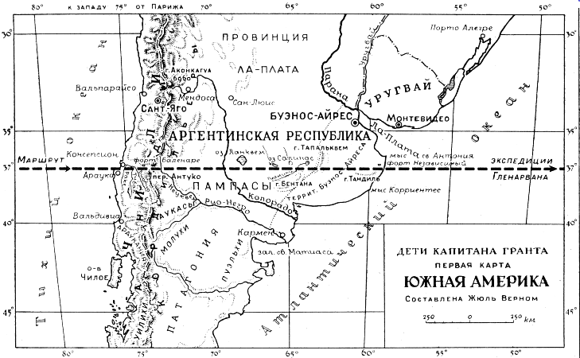
Проверяем результаты слушания. Отправляемся в путь вместе с нашими героями и поём эту замечательную песню !
СПОЙ НАМ, ВЕТЕР
Notes:
Komandas apmainās ar darbiem un labo kļūdas, skaita punktus – vērtē darba rezultātus. Dziesmas izpildīšana.

Slide 22
Проверяем правильность выполнения задания:
Ветер
Горы
Песенки
Глубокие
Синие
Людей
Победу
Вместе
Хочет
Всегда
Песню
Лесные
13. Ночные
14. Мускулы
15. Радость
16. Пропой
17. Слыхал
18. Славу
19. Сердце
20. Хотелось
21. Моря
22. Земли
23. Губы
24. ноги
Notes:
Atbilžu lapa.

Slide 23
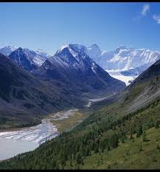
Divpadsmit tūkstošu pēdu augstumā
Ceļojums cauri Čīlei līdz šim bija noritējis bez nopietniem starpgadījumiem. Tikai tagad vajadzēja sākties tām grūtībām, kādas saistās ar ceļošanu kalnos.
Notes:
Skolotāja lasa tekstu skaļi.
23

Slide 24
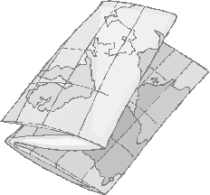
Izmantojot ģeogrāfijas atlantu, atzīmējiet kontūrkartē
Andu kalnus, Čīli un tās galvaspilsētu Santjago,
pieņemtos apzīmējumus paskaidrojot kartes leģendā!
Notes:
Skolēni aizpilda kontūrkarti. Laiks: 5 minūtes. Skolotāja novērtē padarīto – 3 punkti.
Starpbrīdis.

Slide 25
Andu kalnos
Zināms, ka kalna piekājē temperatūra bija +18°C, bet vietā, līdz kurai ceļotāji uzkāpa, bija - 5°C.
Cik km ceļotāji veica, kāpjot kalnā?
* Andos valda augstkalnu klimats - katrā augstuma kilometrā gaisa temperatūra pazeminās apmēram par 6 °C.
Notes:
3. stunda.
Katrai grupai uz galda ir nākamo trīs slaidu uzdevuma teksti. Uzdevums ir aprēķināt, cik km ceļotāji veica, kāpjot kalnā; cik km ir Andu D daļas vidējais augstums virs jūras līmeņa; shematiski attēlot kalnu profilu, izmantojot attiecīgo mērogu, doto informāciju un ģeogrāfijas atlantu. Par katru pareizu atbildi viens punkts. Kopā 5 p.Laiks 15min.

Slide 26
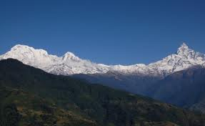
Čīles D teritorijā Andu kalnu virsotņu vidējais augstums virs jūras līmeņa svārstās no vienpadsmit tūkstošiem pēdu līdz divpadsmit tūkstošiem sešiem simtiem pēdām.
Cik km v.j.l. ir Andu
kalnu vidējais
augstums D daļā?
* 1 pēda = 0,0003047999902464003 km
* 1 pēda = 0,0003047999902464003 km
Notes:
26

Slide 27
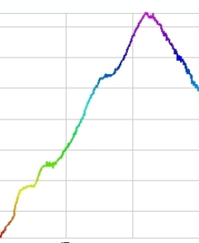
Iekļaujoties A3 lapā, shematiski attēlot doto kalnu profilu, izvēloties attiecīgo mērogu!
Uzmanību!
Mērogs x un y asīm
var būt atšķirīgs!
* Augstums kalniem jums jau ir zināms, platumu var aprēķināt, izmantojot ģeogrāfijas atlantu.

Slide 28
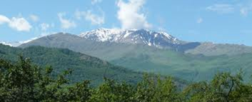
Tējas vārīšana kalnu nometnē?!
inese
Notes:
Pasākuma vadītājs aicina bērnus turpināt iejusties grāmatas varoņu lomās un, lai labāk iztēlotos situācju paklausīties fragmentu no grāmatas «Kapteiņa Granta bērni».

Slide 29
Un gājiens atsākās...turpinājās šī briesmīgā kalnā kāpšana. Retinātais gaiss izraisīja sāpīgu elpas trūkumu. Zemā gaisa spiediena vai aso sniega kristāliņu dēļ asiņoja smaganas un lūpas.
Lai retinātajā atmosfērā piegādātu asinīm nepieciešamo skābekļa daudzumu, vajadzēja paātrināti elpot, un tas nogurdināja ne mazāk par saulstaru mirgu uz sniega virsmas.
Notes:
Vadītājs tekstu var arī neprojicēt, bet lasīt it kā no grāmatas. Skolēni klausās.

Slide 30
Lai cik liels bija šo drosmīgo cilvēku gribasspēks, beidzot pienāca brīdis, kad pagura pat visvaronīgākie un galvas reibonis, šis kalnākāpēju lāsts, laupīja viņiem ne vien fiziskos, bet arī morālos spēkus.
Ceļinieki cits pēc cita nogāzās zemē un, nespēdami vairs piecelties vilkās uz priekšu rāpus. ...Te majors pavisam mierīgā balsī teica:
-Būda, kasuča...
Notes:
Skolēni klausās.

Slide 31
Būdā atradās kaut kas līdzīgs pavardam. Ceļiniekiem tas nozīmēja patvērumu, jo tie bija ne tikai izsalkuši, bet arī pamatīgi nosaluši.
-Nudien, Paganels ierunājās, lamas cepetis tagad būtu īsti reizē.
Ceļinieki savāca krietni daudz ķērpju un vēl kādu augu iljaretu, kura saknes deg gluži ciešami. Vērtīgais kurināmais tūdaļ tika nogādāts kasučā un sakrauts pavardā. Iekurt un uzturēt uguni nebija viegli...
Notes:
Pēc teksta noklausīšanās vadītājs aicina skolēnus padomāt un rast atbildi uz sekojošajos slīdos uzdotajiem jautājumiem. Atbildes ar pamatojumiem jāuzraksta. Komandām pēc kārtas ļauj komentēt situācijas, papildināt vienai otru. Uzdevumam paredzētais laiks: 10 minūtes. Atbildes jāiesniedz. Komandu rakstiskās atbildes un mutiskais sniegums tiek novērtēts ar punktiem.

Slide 32
Kāpēc radās problēmas ar uguns iekuršanu un uzturēšanu?

Slide 33
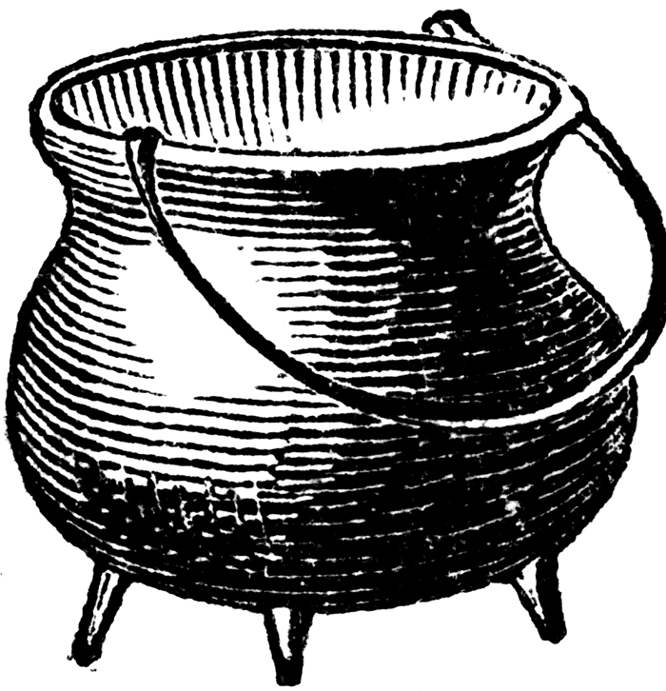
Vai izdevās izvārīt iecerēto maltīti – gaļas virumu?

Slide 34
Vai ceļinieku labsajūtu palielināja karstas tējas malks?

Slide 35
Kāpēc radās problēmas ar uguns iekuršanu un uzturēšanu?
Vai izdevās izvārīt iecerēto maltīti – gaļas virumu?
Vai ceļinieku labsajūtu palielināja karstas tējas malks?
Notes:
Starpbrīdis.

Slide 36
Demonstrācija-eksperiments
Izsūknē gaisu
Notes:
Lai skolēniem nepaliktu šaubas par spiediena ietekmi uz vārīšanās tempratūru, tiek veikts eksperiments:
Zem stikla kupola novietots trauks ar istabas temperatūras ūdeni. Izūknējot no kupola gaisu t.i. pazeminot spiedienu, ūdens sāk vārīties vērotāju acu priekšā.

Slide 37
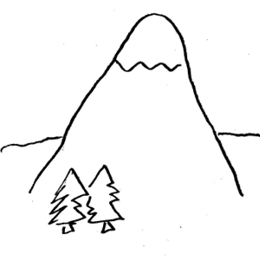
Augstumjoslojums Andu kalnos
Uz izveidotā Andu kalna profila savietojiet aprakstītās dabas ainavas atbilstošā augstumā metros virs jūras līmeņa!
Atrodiet katram dabas aprakstam raksturīgo ainavas attēlu un pielīmējiet to līdzās atbilstošajam tekstam!
Notes:
4. Stunda.
Katra grupa saņem 4 dabas ainavu aprakstus un 4 attēlus, kas jāizvieto un jāpielīmē kalnu profilā.
Laiks: 10 min.; 8 punkti.

Slide 38
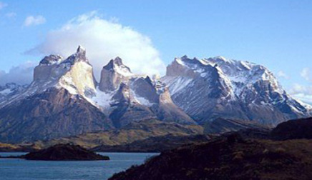
Uzrakstiet vizmaz divas dabas katastrofas, kas varētu apdraudēt ceļotājus kalnos, un atzīmējiet Andu kalnu profilā, kurā augstumā tās varētu pārsteigt grāmatas varoņus!
Notes:
Kad skolēni darbu paveikuši, Andu kalnu profili tiek piestiprināti pie sienas – grupas var apskatīt, kā kurai veicies ar uzdevumu izpildi.
Laiks:15 min; 10 punkti.

Slide 39
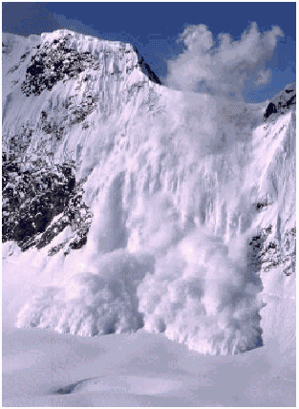
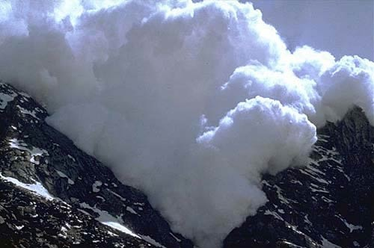
«Лавина! – крикнул Паганель. Географ не ошибся. Это было одно из самых опасных стихийных бедствий , обычных на гористой границе Чили.
Notes:
Fragmenti no romāna.

Slide 40
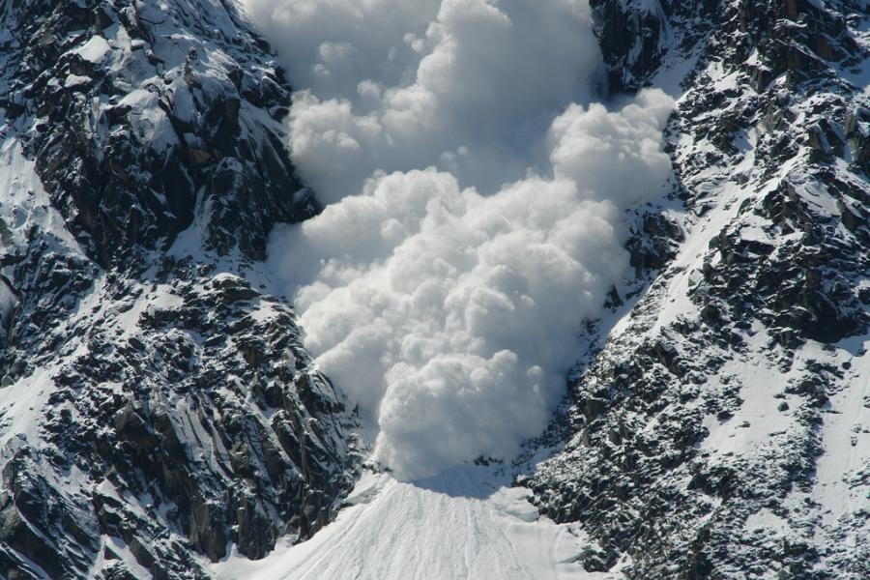
Трудно представить себе всю мощь этой огромной массы , в миллиарды тонн весом, мчашейся с огромной скоростью... Никто не мог бы сказать, все ли ещё живы или... »

Slide 41
Во время схода лавины исчез Роберт Грант. Все полюбили отважного мальчика и были просто в отчаянии. Начались долгие поиски : «Какое мы имеем право спасать капитана Гранта ценою жизни его сына!» У нас с вами появилась общая проблема: надо помочь путешественникам спасти Роберта! Мальчика искали несколько дней, «.... Обыскивали малейшие трещины, спускались, рискуя жизнью , на дно пропастей, выбирались оттуда с окровавленными руками и ногами ...» Но результата не было. И вдруг ....... Путники увидели огромную птицу - ......
Notes:
Iepazīšanās ar problēmu: Roberta Granta glābšana

Slide 42
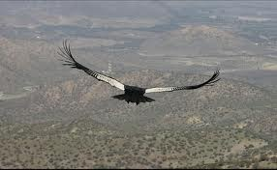
Этот великолепный хищник (plēsoņa), которому некогда поклонялись инки, был царём южных Кордильер. Сила их изумительна: нередко они сталкивают в пропасть быков. В Кордильерах эти птицы достигают огромных размеров. Что же могла увидеть огромная птица? Быть может труп Роберта Гранта?
Notes:
Fragments no romāna.

Slide 43
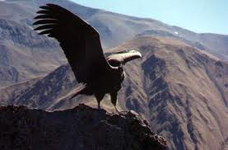
Просмотрите фрагмент из фильма, описывающий эти события.
Ваша задача: придумать продолжение (turpinājumu)!
Ваша версия –
1) – группа - спасение Роберта со счастливым концом.
2) - группа - окончание истории с трагическим финалом.
3) – группа - фантастическое приключение Роберта.
4) – группа - детективная история во время путешествия.
Notes:
Uzdevums: katrai komandai jāizgudro savu versija - turpinājums filmas fragmentam.

Slide 44
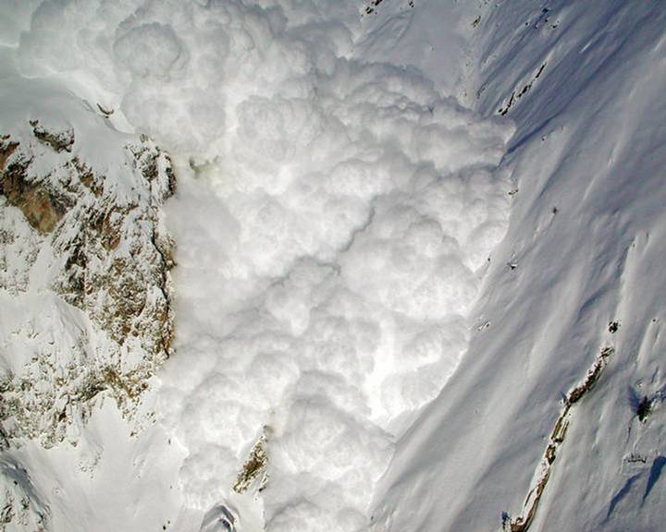
Lavīna
Notes:
Filmas fragments “lavīna kondors” (3 min.55 sek.)

Slide 45
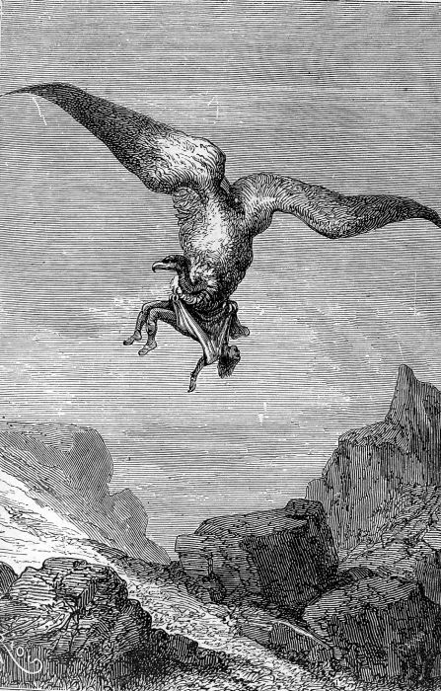
Задание
1) – группа - спасение Роберта со счастливым концом.
2) - группа - окончание истории с трагическим финалом.
3) – группа - фантастическое приключение Роберта.
4) – группа - развлечение во время путешествия
Cпасение Роберта
Notes:
Uzdevums katrai komandai. Savu fragmenta turpinājumu katrai komandai jāprezentē latviski, galveno domu jānoformulē krieviski.
Filmas fragments salīdzināšanai – kas ir noticis patiesībā.
Starpbrīdis.

Slide 46
UZDEVUMS romānā aprakstītā putna sugas noteikšana
Izmantojot attēlus, sugu aprakstus un rakstnieka sniegto informāciju, noteikt romāna personāža - bērna laupītājputna, piederību kādai noteiktai taksonomiskajai vienībai!
Izanalizēt atbilstoši savām spējām arī aprakstītā putna klasifikāciju sākot no valsts un beidzot ar sugu!
Notes:
5.stunda.
Putnu attēli (6, krāsaini, atšķirīgas sugas)laminātu formā un klāt pievienoti arī atbilstošo sugu apraksti, un arī teksta fragments ar oriģinālo notikuma grafikas attēlu. Jauniešiem ir jāizpēta un jāsavieto atbilstoši notikuma vietai (apraksts un fragments), putna izskatam (attēls un grafika).
46

Slide 47
UZDEVUMS aprakstītā notikuma patiesuma noteikšana aprēķinos
DARBA GAITA Nosakiet, atbilstoši reālajai situācijai romānā atainotā sižeta patiesumu, ja zināms, ka kondora vidējais lidošanas ātrums ir aptuveni 15m/s un putns lidoja 4 minūtes, līdz ceļabiedri izdzirdēja liktenīgā šāviena troksni!
Atbilstoši sižetam ceļabiedri atrod gan putnu, gan puiku jau uz zemes ne tālāk par 0,5 km no notikuma vietas.
Notes:
Uzdevuma izpildei tiek pievienots atbalsta materiāls un pielikums ar formulām.
Starpbrīdis.
47

Slide 48
Vai uzmanīgi pārbaudījāt vēstuli?
Jau gadsimtiem ilgi slepenu
ziņojumu rakstīšanai cilvēki ir izmantojuši neredzamu tinti, tādējādi, ja sūtījums nonāktu ienaidnieka rokās, tas izskatītos kā parasta vēstule un aprakstītie plāni paliktu noslēpumā.
Uzmanīgi paturiet zīmītes oriģinālu virs sveces liesmas!
Notes:
6. stunda.
Skolēni aizdedzina svecītes, pasilda tekstu un izlasa ar neredzamo tinti rakstīto (Jaunzēlande).

Slide 49
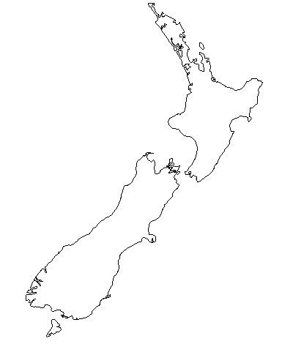
Izmantojot ģeogrāfijas atlantu, atzīmējiet kontūrkartē Jaunzēlandi un tās galvaspilsētu Velingtonu!
Ģeogrāfisko atklājumu kartē atrodiet:
1) kā sauca pirmos ceļotājus, kas Eiropai atklāja Jaunzēlandes salas?
2) kāda bija viņu tautība?
3) kuros gadsimtos notika šie atklājumi?
Kuras valsts kolonija bija salas?
Kā sauc Jaunzēlandes valsts galvu mūsdienās?
Notes:
Skolēni uzdevumu veic pasaules kontūrkartē, izmantojot Pasaules ģeogrāfijas atlantu.
Laiks:5 min.; 8 punkti.

Slide 50
Izmantojot interneta resursus, iepazīstieties ar Jaunzēlandes pamatiedzīvotāju maoru kultūru!
Notes:
Darbs 4 grupās. Informācijas iegūšana par maoru kultūru 10.minūtes.

Slide 51
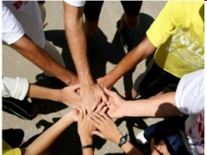
Kādas trīs darbības veiksiet, lai sagaidītu šīs tautības (maoru) viesskolēnu? Uzrakstiet tās un pamatojiet savu viedokli.
Notes:
Prezentācijas veidošana 10.minūtes.
Grupu darba prezentācija 20.minūtes. (Katra grupa prezentē savu darbu 5.minūtes).
Starpbrīdis.

Slide 52
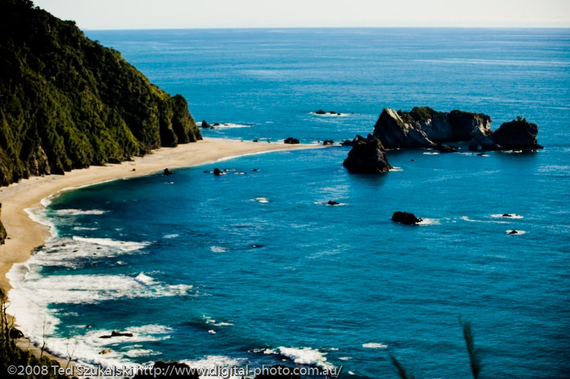
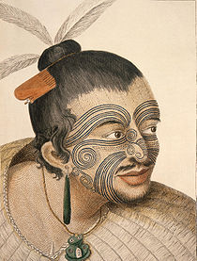
Kādi piedzīvojumi gaida ceļotājus Jaunzēlandē?
GŪSTĀ UN IZGLĀBŠANĀS
Notes:
7.stunda.
Fragments no filmas “pie maoriem” (6 minūtes).

Slide 53
UZDEVUMS par komandas izglābšanu no maoru gūsta
Ceļotājiem izglābšanās nolūkā bija jāizrok pazemes eja gandrīz 24m garumā un ar ejas diametru 0,8 m(pieauguša vīrieša plecu platumā). Rakšanai tika izmantots priekšmets, kas līdzinās celtnieka ķellei un ieži cietuma tuvumā atgādina irdenas smiltis.
UZDEVUMS. Veikt aptuvenas aplēses patērētajam laikam, ko bija jāvelta glābšanās ceļa veidošanai! Aprakstīt savu aprēķinu darba gaitu uz šīs lapas, īpaši detalizēti un precīzi, lai pēc Jūsu apraksta darbu varētu veikt jebkurš interesents!
Uzdevuma izpildē drīkst izmantot piedāvāto materiālu un piederumu klāstu - spainis ar irdenām smiltīm, tukšs spainis, vārglāze(200 ml), celtniecības ķelle, elektroniskie svari(ar precizitāti līdz 0,01 gr.). Drīkst izmantot arī savas zināšanas matemātikā un citās mācībās.
Notes:
Praktiskais pētījums, ko var veikt ar dažādām metodēm,- galvenais ir attīstīt izpratni un praktiskās iemaņas pētniecībā.
53

Slide 54
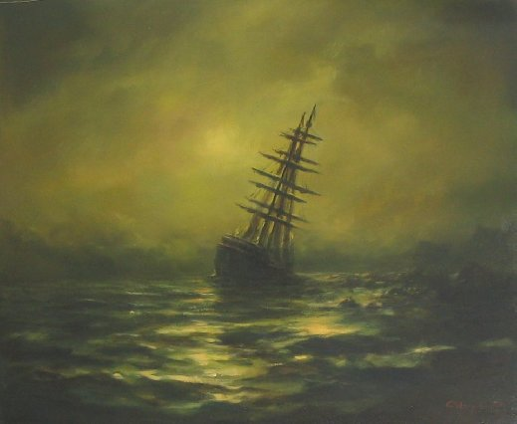
Bet, kur tad kapteinis Grants? Atbalstījušies uz margapļa, abi kapteiņa bērni skumji raudzījās uz fosforescējošo jūru un “Dunkana atstāto” mirdzošo sliedi. Mērija domāja par Roberta nākotni, bet Roberts domāja par savas māsas nākotni. Viņi abi domāja par tēvu. Vai viņu karsti mīļotais tēvs vēl ir dzīvs? Vai tiešām būtu jāatsakās no visām cerībām viņu kādreiz redzēt? Nē, kā lai dzīvo bez tēva? Kas notiks ar viņiem bez tēva?
Notes:
Skolotāja lasa tekstu, skolēni klausās.

Slide 55
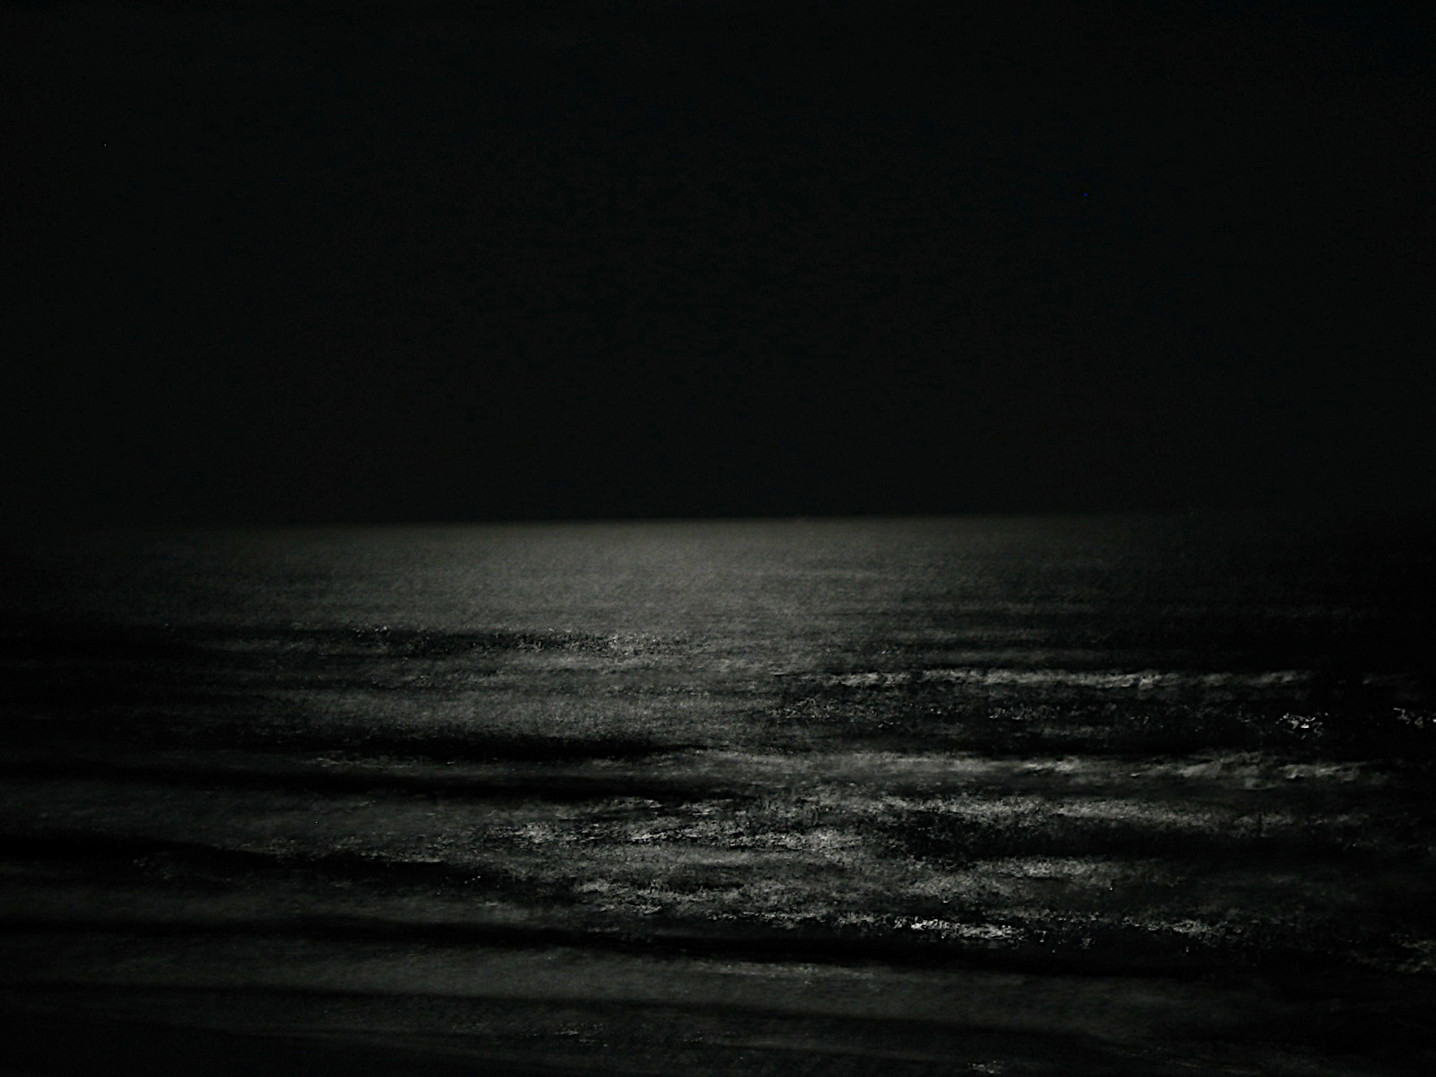
Abi kapteiņa Granta bērni raudzījās melnajā nakts tumsā, ļaudami vaļu sapņiem. Domās viņi vēl arvien sarunājās, uzdeva jautājumus un atbildēja uz tiem. Rāmā jūra viegli viļņojās, un tumsā mirguļoja kuģa skrūves sakultais ūdens. Te pēkšņi notika kaut kas dīvains un neticams. Brālis un māsa, kurus vienoja magnētiskās strāvas, kas neizdibināmā veidā plūst no dvēseles uz dvēseli, vienā un tai pašā laikā dzirdēja vienu un to pašu halucināciju. Tumsā spīguļojošā viļņu klaidā Mērija un Roberts, šķiet, saklausīja kādu balsi, kuras dobjā, žēlabainā skaņa iespiedās līdz pašiem sirds dziļumiem.
Balss naktī
Notes:
Skolotāja nolasa tekstu. Fragments no filmas “Balss naktī” (2 min. 14 sek.)

Slide 56
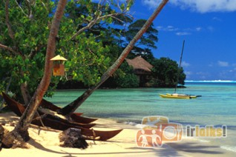
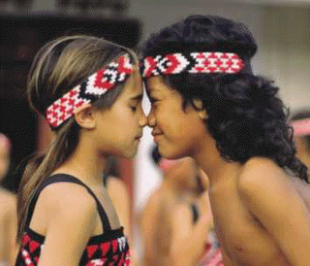
Iejūtoties ceļotāju lomās un izmantojot interneta resursus, mūsdienīgā interpretācijā, aprēķināt ceļojuma kopējās izmaksas visai grupai maršrutā ar lidmašīnu (ceļojuma sākuma datums: 2011.gada 6.decembris)
Londona (Lielbritānija)- Santjago (Čīle) – Velingtona (Jaunzēlande) - Londona (Lielbritānija).
1. Parādīt aprēķina gaitu!
2. Cik dienās var veikt šo ceļojumu no lidostas uz lidostu, norādot ielidošanas un izlidošanas datumu un laiku?
3. Nosaukt mājas lapas adresi(-es), kurā(-s) tika atrasta vajadzīgā informācija!
Notes:
Parādīt aprēķina gaitu! (3 punkti + 1 punkts par atjautību)
Cik dienās var veikt šo ceļojumu no lidostas uz lidostu, norādot ielidošanas un izlidošanas datumu un laiku (1 punkti)
Nosaukt mājas lapas adresi(-es), kurā(-s) tika atrasta vajadzīgā informācija ! (1 punkts)
Kopā: 5 punkti + 1 punkts par atjautību (pēdējā ceļojuma izmaksu aprēķināšanas darbībā jāpieskaita vēl viena persona- Kapteinis Grants)
Darbs ar datoru. Mājas lapu meklēšana , ceļojuma izmaksu aprēķināšanai ar lidmašīnu.
Darba lapa, 50.slaidā norādīto uzdevumu veikšanai.

Slide 57
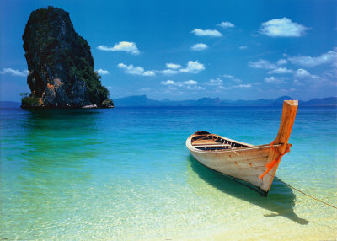
Izmantojot ģeogrāfijas atlantu, aprēķināt maršruta
Londona - Santjago – Velingtona – Londona
garumu km.
Atzīmējiet maršrutu kontūrkartē!
Notes:
Skolēni izpilda uzdevumu un iesniedz kontūrkarti vērtēšanai.

Slide 58
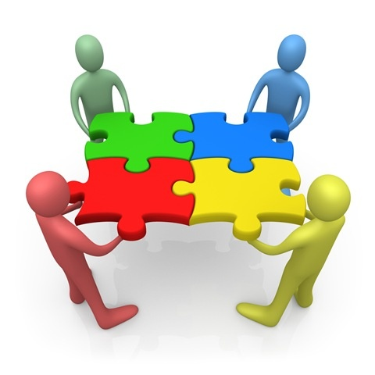
Ceļotāji atrada kapteini Grantu. Kāds ir jūsu nodarbības laikā atrastais “kapteinis Grants”?
Aprakstiet viņu 3 teikumos, atbildot uz jautājumiem:
1. Kādas iepriekš apgūtās zināšanas es šodien atkārtoju?
2. Ko jaunu es šodien uzzināju un paveicu?
3. Kas man likās visinteresantākais?
Notes:
5 min. refleksijai. Skolēni katrs saņem lapiņu, uz kuras veido 3 teikumus atbilstoši uzdotajiem jautājumiem (3 punkti).
Vērtēšana: tiks aprēķināts procentuālais nodarbības laikā iegūto punktu īpatsvars attiecībā pret maksimālo punktu daudzumu. Attiecīgi skolā pieņemtajiem vērtēšanas kritērijiem tiks noteikts vērtējums ballēs un ielikts žurnālā ģeogrāfijas mācību priekšmetā.

Slide 59
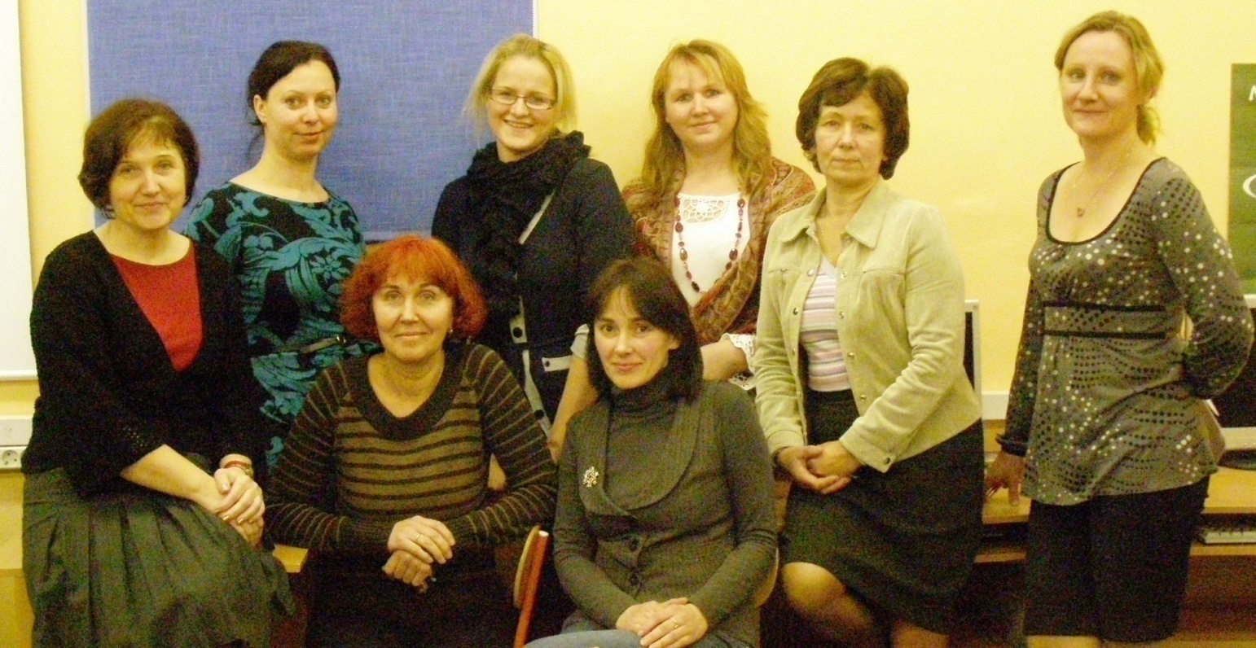
Nodarbību veidoja V.Plūdoņa Kuldīgas ģimnāzijas skolotājas:
No kreisās 2. rinda:
Inese Freimane - matemātika (inesef3@inbox.lv), Anita Balode – ģeogrāfija (mezabaloditis@inbox.lv),
Inese Reboka – matemātika (innesiite@inbox.lv), Egita Gaile – sociālais pedagogs (egitagaile@inbox.lv), Daina Grīna - ekonomika (daina.grina@inbox.lv), Sanita Kūle – bioloģija, dabaszinības (veselibinja@inbox.lv)
No kreisās 1. rinda:
Natalia Rozentale – krievu valoda (natalijarozentale@inbox.lv),
Evita Kubinska – latviešu valoda un literatūra (evitta.k@inbox.lv )

